Slide 1
Μάθημα 1:
Εισαγωγή στην Τεχνητή Νοημοσύνη
Κώστας Καρπούζης – kkarpou@panteion.gr – @kkarpou
Notes:
Αυτός ο πόρος διατίθεται από το Raspberry Pi Foundation με άδεια χρήσης Creative Commons Attribution-NonCommercial-NoDerivatives 4.0 International Public License (CC BY-NC-ND 4.0). Για περισσότερες πληροφορίες σχετικά με την άδεια αυτή, ανατρέξτε στην ηλεκτρονική διεύθυνση creativecommons.org/licenses/by-nc-nd/4.0.

Slide 2
Τι είναι η νοημοσύνη;
Δραστηριότητα Starter
Συνήθως, οι άνθρωποι περιγράφουν τη νοημοσύνη ως ικανότητα μάθησης και προσαρμογής/αντίδρασης σε νέες καταστάσεις.

Slide 3
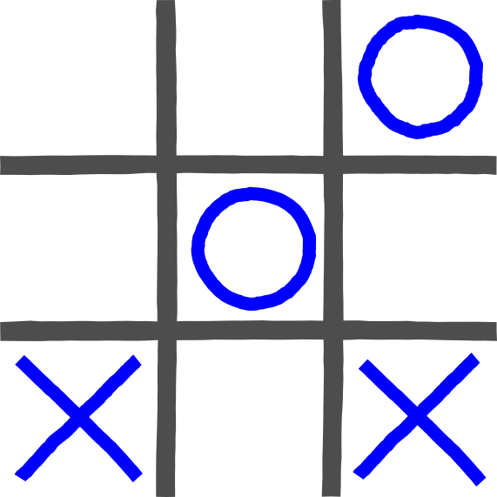
Το «έξυπνο» χαρτί
Εισαγωγή
Το έξυπνο χαρτί μου δεν έχει χάσει ποτέ ένα παιχνίδι τρίλιζας.
Χρειάζονται 2 εθελοντές.
Ο ένας θα παίξει για λογαριασμό των ανθρώπων.
0 άλλος θα ακολουθήσει τις οδηγίες που δίνονται από το έξυπνο χαρτί.
Notes:
Πηγή εικόνας: Raspberry Pi Foundation
Πίστωση δραστηριότητας: «Το έξυπνο χαρτί» έχει προσαρμοστεί από μια δραστηριότητα που δημιούργησαν οι Peter McOwan και Paul Curzon στο Queen Mary University of London με την υποστήριξη του EPSRC και της Google, που διατίθεται στον ιστότοπο Teaching London Computing.

Slide 4
Τι κάνει το χαρτί «έξυπνο»;
Εισαγωγή
Κίνηση 1:
Βάλε Χ σε μια γωνία.
Κίνηση 2:
ΕΑΝ ο άλλος παίκτης δεν έβαλε Ο στην απέναντι γωνία
ΤΟΤΕ βάλε Χ στην απέναντι γωνία από την κίνηση 1.
ΔΙΑΦΟΡΕΤΙΚΑ βάλε Χ σε μια ελεύθερη γωνία.
Κίνηση 3:
ΕΑΝ υπάρχουν 2 Χ και ένα κενό σε μια γραμμή
ΤΟΤΕ βάλε Χ στο ελεύθερο κενό σε αυτή τη γραμμή.
ΔΙΑΦΟΡΕΤΙΚΑ ΕΑΝ υπάρχουν 2 Ο και ένα κενό σε μια γραμμή
ΤΟΤΕ βάλε Χ σε αυτό το κενό.
ΔΙΑΦΟΡΕΤΙΚΑ βάλε Χ σε μια ελεύθερη γωνία.
Κίνηση 4:
ΕΑΝ υπάρχουν 2 Χ και ένα κενό σε μια γραμμή
ΤΟΤΕ βάλε Χ στο ελεύθερο κενό σε αυτή τη γραμμή.
ΔΙΑΦΟΡΕΤΙΚΑ ΕΑΝ υπάρχουν 2 Ο και ένα κενό σε μια γραμμή
ΤΟΤΕ βάλε Χ σε αυτό το κενό.
ΔΙΑΦΟΡΕΤΙΚΑ βάλε Χ σε μια ελεύθερη γωνία.
Κίνηση 5:
Βάλε Χ στο ελεύθερο κενό.
Το χαρτί είχε γραμμένες οδηγίες.
Αυτό κάνει το χαρτί έξυπνο;
Όχι.
Το χαρτί δεν είναι έξυπνο.
Είναι ένα σύνολο κανόνων IF/THEN (ΕΑΝ/ΤΟΤΕ) και δεν μπορεί να προσαρμοστεί σε νέες καταστάσεις.

Slide 5
Τι είναι η τεχνητή νοημοσύνη (AI);
Δραστηριότητα 1
Τώρα έχετε σκεφτεί τι σημαίνει νοημοσύνη:
Ανοίξτε το φύλλο εργασίας σας.
Γράψτε τι νομίζετε ότι σημαίνει ο όρος τεχνητή νοημοσύνη.

Slide 6
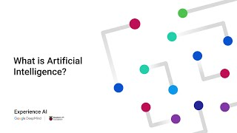
Δραστηριότητα 1
Παρακολουθήστε το βίντεο στο YouTube
Notes:
Πηγή βίντεο: Raspberry Pi Foundation - rpf.io/xai-1-v1

Slide 7
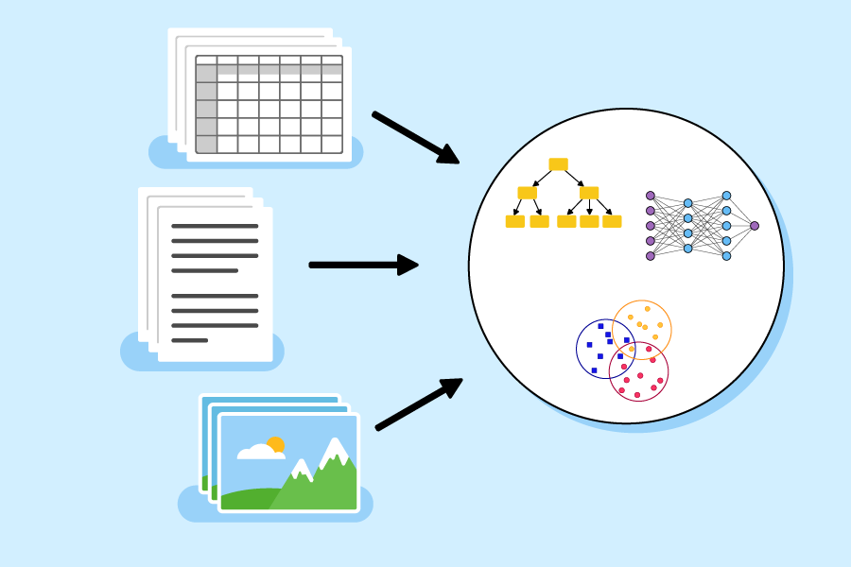
Χρήση του AI για την επίλυση προβλημάτων
Δραστηριότητα 1
Rule-based (Βάσει κανόνα)
Data-driven (Βάσει δεδομένων)
Κίνηση 1:
Βάλε Χ σε μια γωνία.
Κίνηση 2:
ΕΑΝ ο άλλος παίκτης δεν έβαλε Ο στην απέναντι γωνία
ΤΟΤΕ βάλε Χ στην απέναντι γωνία από την κίνηση 1.
ΔΙΑΦΟΡΕΤΙΚΑ βάλε Χ σε μια ελεύθερη γωνία.
Κίνηση 3:
ΕΑΝ υπάρχουν 2 Χ και ένα κενό σε μια γραμμή
ΤΟΤΕ βάλε Χ στο ελεύθερο κενό σε αυτή τη γραμμή.
ΔΙΑΦΟΡΕΤΙΚΑ ΕΑΝ υπάρχουν 2 Ο και ένα κενό σε μια γραμμή
ΤΟΤΕ βάλε Χ σε αυτό το κενό.
ΔΙΑΦΟΡΕΤΙΚΑ βάλε Χ σε μια ελεύθερη γωνία.
Κίνηση 4:
ΕΑΝ υπάρχουν 2 Χ και ένα κενό σε μια γραμμή
ΤΟΤΕ βάλε Χ στο ελεύθερο κενό σε αυτή τη γραμμή.
ΔΙΑΦΟΡΕΤΙΚΑ ΕΑΝ υπάρχουν 2 Ο και ένα κενό σε μια γραμμή
ΤΟΤΕ βάλε Χ σε αυτό το κενό.
ΔΙΑΦΟΡΕΤΙΚΑ βάλε Χ σε μια ελεύθερη γωνία.
Κίνηση 5:
Βάλε Χ στο ελεύθερο κενό.
Τεράστιος όγκος δεδομένων
Μοντέλο
Notes:
Πηγή εικόνας: Raspberry Pi Foundation

Slide 8
Τι είναι ένα μοντέλο;
Δραστηριότητα 1
Ένα μοντέλο αποτελεί αναπαράσταση του πραγματικού κόσμου.
Ένα μοντέλο βάσει δεδομένων χρησιμοποιείται για την επίλυση ενός προβλήματος.
Συνήθως, βασίζονται σε έναν τεράστιο αριθμό παραδειγμάτων (πολλά δεδομένα), για να ανιχνεύσουν μοτίβα για τη δημιουργία της αναπαράστασης.
Παράδειγμα: AI chatbot
Χρησιμοποιεί τεράστιο όγκο δεδομένων για τη δημιουργία ενός μοντέλου συνομιλίας.
Μια εφαρμογή μπορεί να χρησιμοποιήσει αυτό το μοντέλο για την πραγματοποίηση μιας συνομιλίας.

Slide 9
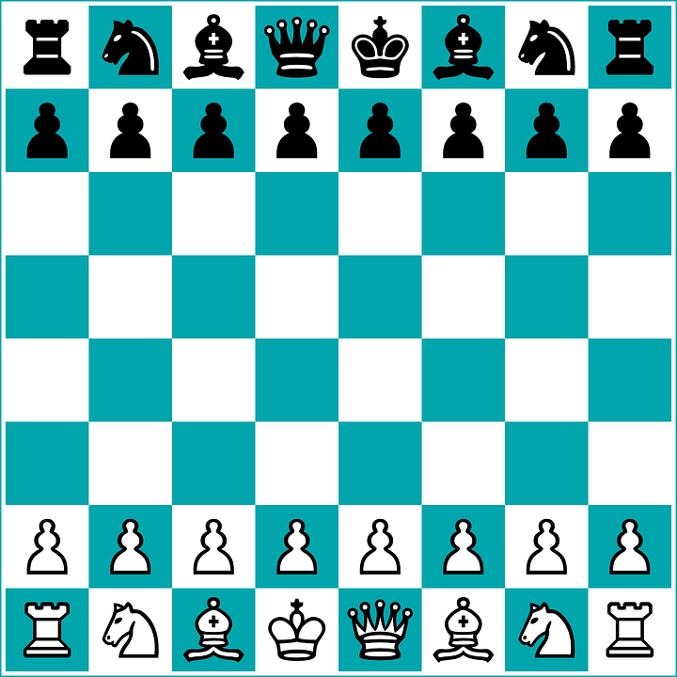
Δημιουργία μοντέλου
Δραστηριότητα 1
Το σκάκι είναι ένα πολύπλοκο επιτραπέζιο παιχνίδι στρατηγικής μεταξύ δύο παικτών.
Αν θέλατε να δημιουργήσετε ένα μοντέλο AI για το πώς να παίξετε μια παρτίδα σκάκι, τι θα χρειαζόταν;
Δεδομένα
Notes:
Πηγή εικόνας: https://pixabay.com/vectors/chessboard-chess-board-game-29630/

Slide 10
Ένα μοντέλο σκακιστή
Δραστηριότητα 1
Τι θέλετε να μπορεί να κάνει το μοντέλο;
Για κάθε γύρο, επιλέξτε ποιο πιόνι θα παίζετε και πού θα το μετακινείτε για να έχετε τις μεγαλύτερες πιθανότητες νίκης
Notes:
Πηγή εικόνας: https://pixabay.com/vectors/chessboard-chess-board-game-29630/

Slide 11
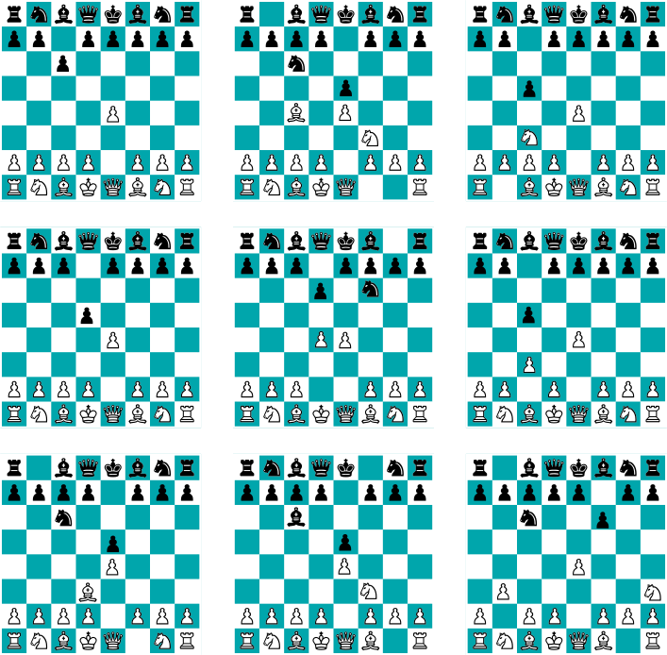
Ένα μοντέλο σκακιστή
Δραστηριότητα 1
Ποια δεδομένα θα χρειαστείτε για να δημιουργήσετε το μοντέλο;
Που έχει τοποθετηθεί κάθε πιόνι σε προηγούμενα παιχνίδια
Συνδυασμοί κινήσεων που οδήγησαν σε νίκη, ήττα ή ισοπαλία
Notes:
Πηγή εικόνας: https://pixabay.com/vectors/chessboard-chess-board-game-29630/

Slide 12
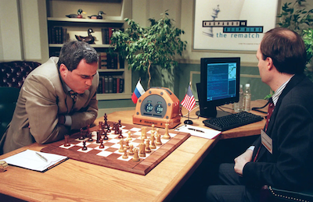
AI και σκάκι
Δραστηριότητα 1
Το 1996 ήταν μια σημαντική χρονιά για την ανάπτυξη του AI, καθώς ένα σύστημα AI που ονομάζεται Deep Blue νίκησε ως γνωστόν έναν από τους καλύτερους σκακιστές του κόσμου.
Γιατί μια προσέγγιση βάσει δεδομένων είναι ωφέλιμη για τη δημιουργία μιας εφαρμογής για να κερδίσετε μια παρτίδα σκάκι;
Υπάρχουν περισσότερες παραλλαγές στις παρτίδες σκακιού από ό, τι άτομα στο παρατηρήσιμο σύμπαν.
Η επιλογή της καλύτερης κίνησης θα ήταν εξαιρετικά δύσκολο να επιτευχθεί με ένα σύστημα βάσει κανόνα.
Πηγή εικόνας: Encyclopædia Britannica
Notes:
Πηγή εικόνας: https://www.britannica.com/topic/Deep-Blue#/media/1/155485/61084/

Slide 13
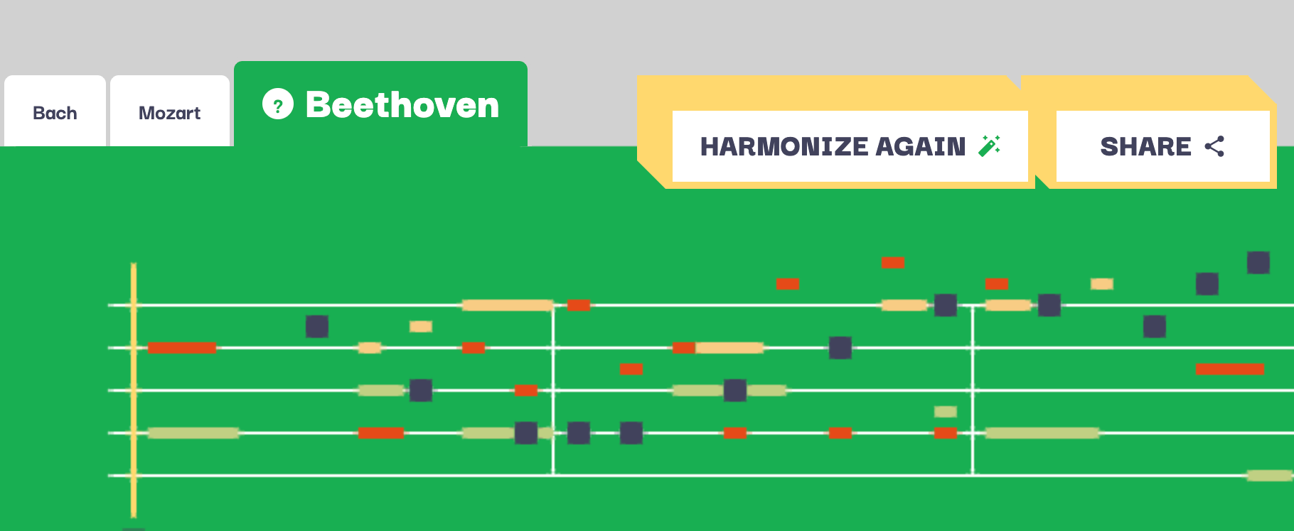
Εφαρμογές AI - παραγωγικό AI
Δραστηριότητα 2
Οι εφαρμογές Παραγωγικού AI προορίζονται για τη δημιουργία «δημιουργικού περιεχομένου», όπως:
Ήχος
Εικόνες
Κείμενο
Η υποβοηθούμενη μελωδία της Google - χρησιμοποιεί AI για να εναρμονίσει τη μουσική σας στο στυλ ενός συνθέτη της επιλογής σας
Notes:
Πηγή εικόνας: https://artsandculture.google.com/experiment/assisted-melody/cAGcgh18Zi7DqQ?hl=en/

Slide 14
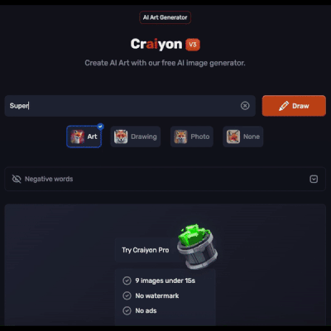
Εφαρμογές AI που δημιουργούν τέχνη
Δραστηριότητα 2
Θα χρησιμοποιήσετε μια εφαρμογή για να δημιουργήσετε έργα τέχνης με βάση τα κριτήρια που της παρέχετε (tengr.ai ή copilot)
Εισάγετε έναν όρο αναζήτησης.
Επιλέξτε το στυλ που προτιμάτε.
Κάντε κλικ στην επιλογή «Draw» (Σχεδίαση).
Δημιουργία έργων τέχνης για μια ταινία με έναν υπερήρωα που προστατεύει μια κατεστραμμένη πόλη
Notes:
Πηγή εικόνας: https://www.craiyon.com/

Slide 15
Εφαρμογές AI που δημιουργούν έργα τέχνης - 5 λεπτά
Δραστηριότητα 2
Χρησιμοποιήστε την εφαρμογή AI για να δημιουργήσετε έργα τέχνης για :
Μια αφίσα για τη διάσκεψη για την παγκόσμια κλιματική αλλαγή
Έναν τοίχο καφετέριας ή εστιατορίου
Πράγματα που πρέπει να σκεφτείτε:
Ποιος ωφελείται από τη χρήση του AI για τη δημιουργία τέχνης;
Σε ποιον ανήκει η τέχνη;
Ποιος δημιούργησε την τέχνη; Εσείς ή η εφαρμογή;
Ποια είναι τα ενδεχόμενα ζητήματα χρήσης του AI για τη δημιουργία τέχνης για εσάς;

Slide 16
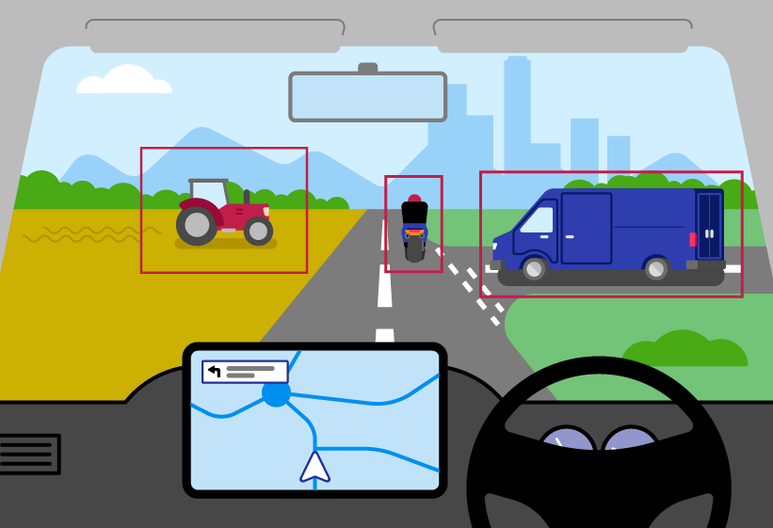
Εφαρμογές AI - υπολογιστική όραση
Δραστηριότητα 3
Η υπολογιστική όραση είναι ένα πεδίο του AI που επιχειρεί να αντλήσει ουσιαστικές πληροφορίες από εικόνες.
Ένας τρόπος για να επιτευχθεί αυτό είναι με την αναγνώριση αντικειμένων σε μια εικόνα.
Γιατί πιστεύετε ότι υπάρχουν ποσοστά δίπλα σε κάθε αντικείμενο που έχει αναγνωριστεί;
Τρακτέρ: 97%
Μοτοσικλέτα: 71%
Φορτηγό: 84%

Slide 17
Εργασία υπολογιστικής όρασης - 5 λεπτά
Δραστηριότητα 3
Χρησιμοποιήστε τον ιστότοπο που συνδέεται στο φύλλο εργασίας σας για να επιλέξετε μια εικόνα.
Θα χρησιμοποιήσει AI για να προβλέψει τι υπάρχει στην εικόνα.
Μελετήστε τους βαθμούς εμπιστοσύνης.
Πράγματα που πρέπει να σκεφτούμε
Πού μπορείτε να σκεφτείτε να χρησιμοποιείται αυτή η τεχνολογία και ποιος θα ωφεληθεί από αυτήν και πώς;
Ποια μπορεί να είναι τα προβλήματα της δυνατότητας αυτόματης αναγνώρισης ατόμων και αντικειμένων σε εικόνες;
Notes:
Πηγή εικόνας: Pixabay
Για περισσότερες πληροφορίες σχετικά με τους όρους αδειοδότησης της Pixabay, επισκεφτείτε αυτήν τη σελίδα.

Slide 18
AI ή όχι AI;
Δραστηριότητα
Στη σελίδα δραστηριότητας στο φύλλο εργασίας σας, δείτε τα παραδείγματα εφαρμογών.
Για κάθε ένα, αποφασίστε εάν πιστεύετε ότι χρησιμοποιεί AI ή όχι και αιτιολογήστε την απάντησή σας.
Σκεφτείτε εάν είναι βάσει κανόνα ή βάσει δεδομένων.

Slide 19
Απαντήσεις
Δραστηριότητα
Υπολογιστικό φύλλο που χρησιμοποιεί τύπους για να υπολογίσει το συνολικό κόστος των διακοπών
ΟΧΙ AI
Το υπολογιστικό φύλλο θα υπολογίσει το συνολικό κόστος των διακοπών χρησιμοποιώντας τύπους βάσει κανόνα.

Slide 20
Απαντήσεις
Δραστηριότητα
Διαδικτυακή υπηρεσία ροής που προτείνει ταινίες με βάση τις συνήθειες προβολής των χρηστών
AI
Η υπηρεσία θα χρησιμοποιεί τις συνήθειες προβολής του χρήστη, θα τις συγκρίνει με εκείνες των άλλων χρηστών και θα κάνει μια πρόβλεψη για το τι θα ήθελε να παρακολουθήσει ο χρήστης στη συνέχεια.
Υπάρχουν πάρα πολλοί χρήστες διαδικτυακής υπηρεσίας ροής για να μπορούν να δημιουργηθούν κανόνες για κάθε χρήστη.

Slide 21
Απαντήσεις
Δραστηριότητα
Μπορεί να είναι AI
Ένα chatbot θα μπορούσε να χρησιμοποιήσει κανόνες IF/THEN (ΕΑΝ/ΤΟΤΕ) για να ανταποκριθεί σε συγκεκριμένα δεδομένα εισόδου. Αυτό δεν θα χρησιμοποιούσε AI.
Εάν το chatbot είναι σε θέση να αναγνωρίσει το νόημα οποιασδήποτε πρότασης που εισάγει ένας πελάτης και να χρησιμοποιήσει ένα μοντέλο για τη δημιουργία κατάλληλης απάντησης, αυτό θα το καθιστούσε εφαρμογή τεχνητής νοημοσύνης.
Chatbot εξυπηρέτησης πελατών που προσπαθεί να επιλύσει συνήθη προβλήματα που αντιμετωπίζουν οι πελάτες

Slide 22
Περίληψη
Δραστηριότητα
Το AI μπορεί να χρησιμοποιηθεί για την επίλυση προβλημάτων.
Το AI χρησιμοποιεί μοντέλα βάσει δεδομένων για να αναπαραστήσει τον πραγματικό κόσμο.
Τα μοντέλα πραγματοποιούν προβλέψεις.

Slide 23
Τι είναι η τεχνητή νοημοσύνη (AI);
Δραστηριότητα
Τι θα αλλάζατε σχετικά με την πρώτη σας περιγραφή του AI τώρα που έχετε ολοκληρώσει το μάθημα;
Χρησιμοποιώντας τον κενό χώρο που παρέχεται στο φύλλο εργασίας σας, ενημερώστε την περιγραφή σας για το τι σημαίνει «τεχνητή νοημοσύνη (AI)».

Slide 24
Το μάθημα
Το μάθημα
Σε αυτό το μάθημα θα δούμε…
Πώς δημιουργούνται και λειτουργούν συστήματα ΤΝ
Ποιες είναι οι δυνατότητες και οι περιορισμοί τους
Πώς μπορώ να τα αξιοποιήσω στην εργασία μου στο Πανεπιστήμιο και μετά
Εξέταση
Τέσσερις ατομικές εργασίες (x15%)
ΤΝ για ερευνητική εργασία
ΤΝ στη Δημοσιογραφία
ΤΝ στην Επικοινωνία
ΤΝ στον Πολιτισμό
Γραπτή εξέταση (40%)
Θα χρειαστούμε
Λογαριασμό ChatGPT ή Copilot

Slide 25
Μάθημα 1:
Εισαγωγή στην Τεχνητή Νοημοσύνη
Κώστας Καρπούζης – kkarpou@panteion.gr – @kkarpou
Notes:
Αυτός ο πόρος διατίθεται από το Raspberry Pi Foundation με άδεια χρήσης Creative Commons Attribution-NonCommercial-NoDerivatives 4.0 International Public License (CC BY-NC-ND 4.0). Για περισσότερες πληροφορίες σχετικά με την άδεια αυτή, ανατρέξτε στην ηλεκτρονική διεύθυνση creativecommons.org/licenses/by-nc-nd/4.0.

